Slide 1
BÁO CÁO
KHÓA LUẬN TỐT NGHIỆP
TRẦN TRỌNG NHÂN - 110120051 - DA20TTA

Slide 2

KHOA KỸ THUẬT VÀ CÔNG NGHỆ
BỘ MÔN CÔNG NGHỆ THÔNG TIN
BÁO CÁO KHÓA LUẬN TỐT NGHIỆP
Đề tài
“PHÁT TRIỂN ỨNG DỤNG
ĐĂNG KÝ LỊCH KHÁM BỆNH CHO PHÒNG KHÁM”
Giáo viên hướng dẫn:
ThS. Phạm Minh Đương
Sinh viên thực hiện:
110120051 - Trần Trọng Nhân
Trà Vinh, tháng 7 năm 2024

Slide 3
01
NỘI DUNG BÁO CÁO
TỔNG QUAN
02
NGHIÊN CỨU LÝ THUYẾT
03
THỰC HIỆN HÓA NGHIÊN CỨU
04
KẾT QUẢ NGHIÊN CỨU
05
KẾT LUẬN VÀ HƯỚNG PHÁT TRIỂN

Slide 4



01
TỔNG QUAN

Slide 5
1. TỔNG QUAN
1.1. LÍ DO CHỌN ĐỀ TÀI
Tự động hóa quy trình đăng ký lịch khám bệnh thông qua ứng dụng di động.
Xây dựng
Ứng dụng đăng ký
đặt lịch khám bệnh
Giúp bệnh nhân chủ động và tiết kiệm thời gian trong việc đăng ký khám bệnh.
Giúp phòng khám dễ dàng theo dõi lịch hẹn, quản lý hồ sơ bệnh án và tương tác với bệnh nhân.

Slide 6
1. TỔNG QUAN
1.2. NỘI DUNG
Xây dựng ứng dụng đăng ký lịch khám bệnh cho phòng khám gồm những công việc như:
- Phân tích tình trạng hiện tại của quy trình đăng ký lịch khám bệnh.
- Thiết kế giao diện người dùng và các tính năng cần thiết.
- Xây dựng ứng dụng dựa trên thiết kế đã đề xuất.
- Kiểm tra tính ổn định, bảo mật và hiệu suất của ứng dụng.
- Triển khai ứng dụng.

Slide 7

02 NGHIÊN CỨU LÝ THUẾT

Slide 8
2. NGHIÊN CỨU LÝ THUYẾT
2.1. GIỚI THIỆU VỀ FLUTTER
Flutter là một Mobile Framework của Google dùng để tạo giao diện chất lượng cao trên các hệ điều hành iOS và Android.
Flutter là một mã nguồn mở và hoàn toàn miễn phí.
Các thành phần chính của Flutter Framework:
SDK – Software Development Kit (Bộ công cụ phát triển phần mềm) là các công cụ giúp pháp triển ứng dụng, gồm các công cụ để biên dịch mã nguồn sử dụng cho hệ điều hành Android và IOS.
Framework – UI Library Based on Widgets (Thư viện giao diện người dùng dựa trên widgets) là tập hợp các phần tử giao diện có thể tái sử dụng như Button, Text Input, Slider giúp người dùng có thể sáng tạo giao diện ứng dụng theo nhu cầu cá nhân.

Slide 9
2. NGHIÊN CỨU LÝ THUYẾT
2.2. GIỚI THIỆU VỀ MÔ HÌNH MVC
MVC là viết tắt của Model - View - Controller. Là mô hình được thiết kế bởi tiến sỹ Trygve Reenskaug, dùng trong kỹ phần mềm. Mô hình được sử dụng để tạo giao diện người dùng.
MODEL | VIEW | CONTROLLER
Quản lý và xử lý dữ liệu, có chức năng lưu trữ toàn bộ dữ liệu của ứng dụng, là liên kết giữa View và Controller. | Là phần giao diện của ứng dụng, người dùng có thể lấy dữ liệu thông qua truy vấn. | Điều khiển sự tương tác giữa Models và View, có nhiệm vụ xử lý các yêu cầu của người dùng thông qua View, từ đó lấy các thông tin mà người dùng cần.

Slide 10
2. NGHIÊN CỨU LÝ THUYẾT
2.3. GIỚI THIỆU VỀ FIREBASE
Firebase là một trong những BaaS (Backend as a Service), một dịch vụ hoạt động trên nền tảng đám mây – cloud cung cấp các giải pháp backend cho các ứng dụng web và di động được hỗ trợ bởi Google. Sử dụng các API (Application Programming Interface) và SDK (Software Development Kit) do Firebase cung cấp để kết nối với các dịch vụ ấy.
Đặc biệt, Firebase còn là dịch vụ đa năng và bảo mật cực tốt. Firebase hỗ trợ cả hai nền tảng Android và IOS.

Slide 11

03 THỰC HIỆN HÓA NGHIÊN CỨU

Slide 12
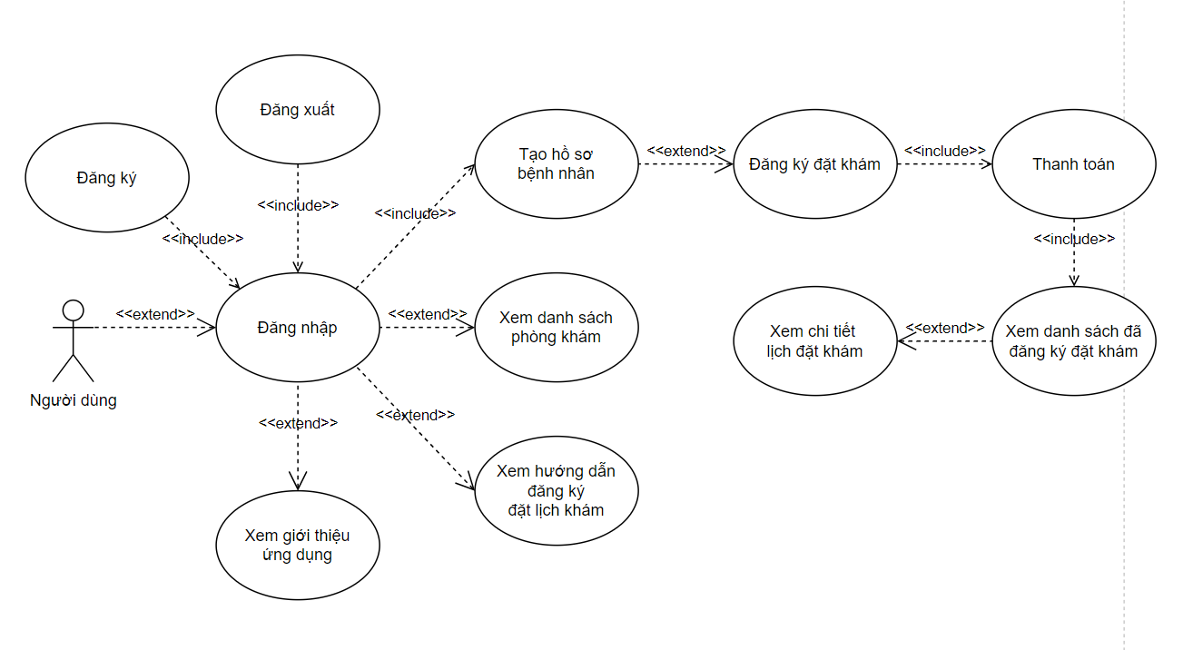
3. THỰC HIỆN HÓA NGHIÊN CỨU
3.1. MÔ HÌNH XỬ LÝ
Ứng dụng cho phép người dùng

Slide 13
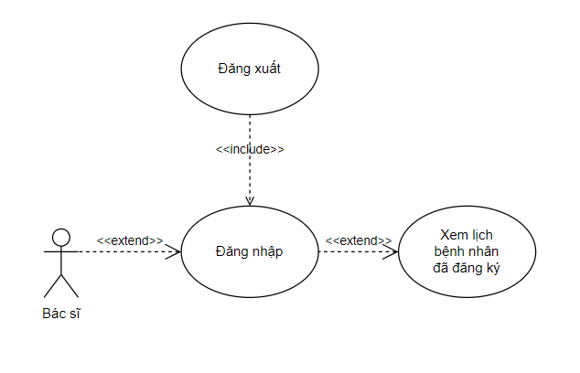
3. THỰC HIỆN HÓA NGHIÊN CỨU
3.1. MÔ HÌNH XỬ LÝ
Ứng dụng cho phép bác sĩ

Slide 14
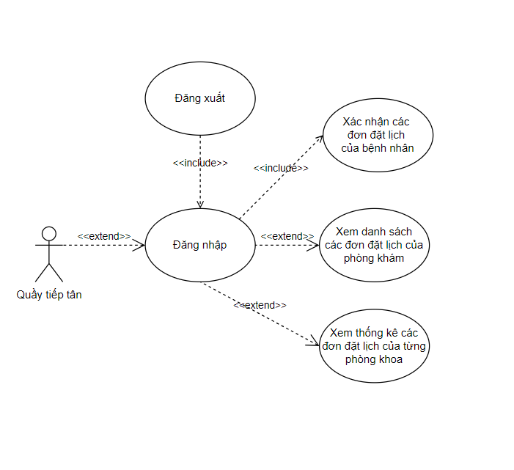
3. THỰC HIỆN HÓA NGHIÊN CỨU
3.1. MÔ HÌNH XỬ LÝ
Ứng dụng cho phép quản lý quầy tiếp nhận

Slide 15

04 KẾT QUẢ NGHIÊN CỨU

Slide 16
05 KẾT LUẬN VÀ HƯỚNG PHÁT TRIỂN

Slide 17
5. KẾT LUẬN VÀ HƯỚNG PHÁT TRIỂN
Về mặt kiến thức:
- Qua quá trình phát triển ứng dụng, giúp tôi nắm vững được nhiều kiến thức lý thuyết quan trọng về thiết kế phần mềm. Việc áp dụng những kiến thức này vào thực tế giúp tôi hiểu rõ hơn về quy trình phát triển phần mềm từ khâu lập kế hoạch đến triển khai.
- Thiết kế được CSDL tương đối hoàn chỉnh, đáp ứng hiệu quả cho việc thiết kế phần mềm.
Về kết quả thực hiện: Ứng dụng đã đáp ứng hầu hết các yêu cầu đặt ra.
Hạn chế:
Giao diện chưa bắt mắt, vẫn còn một số thao tác thừa.
Hướng phát triển:
Khắc phục hạn chế của ứng dụng.
Thêm các tính năng như: thông báo, gửi mail.
Mở rộng quy mô của ứng dụng.

